Slide 1
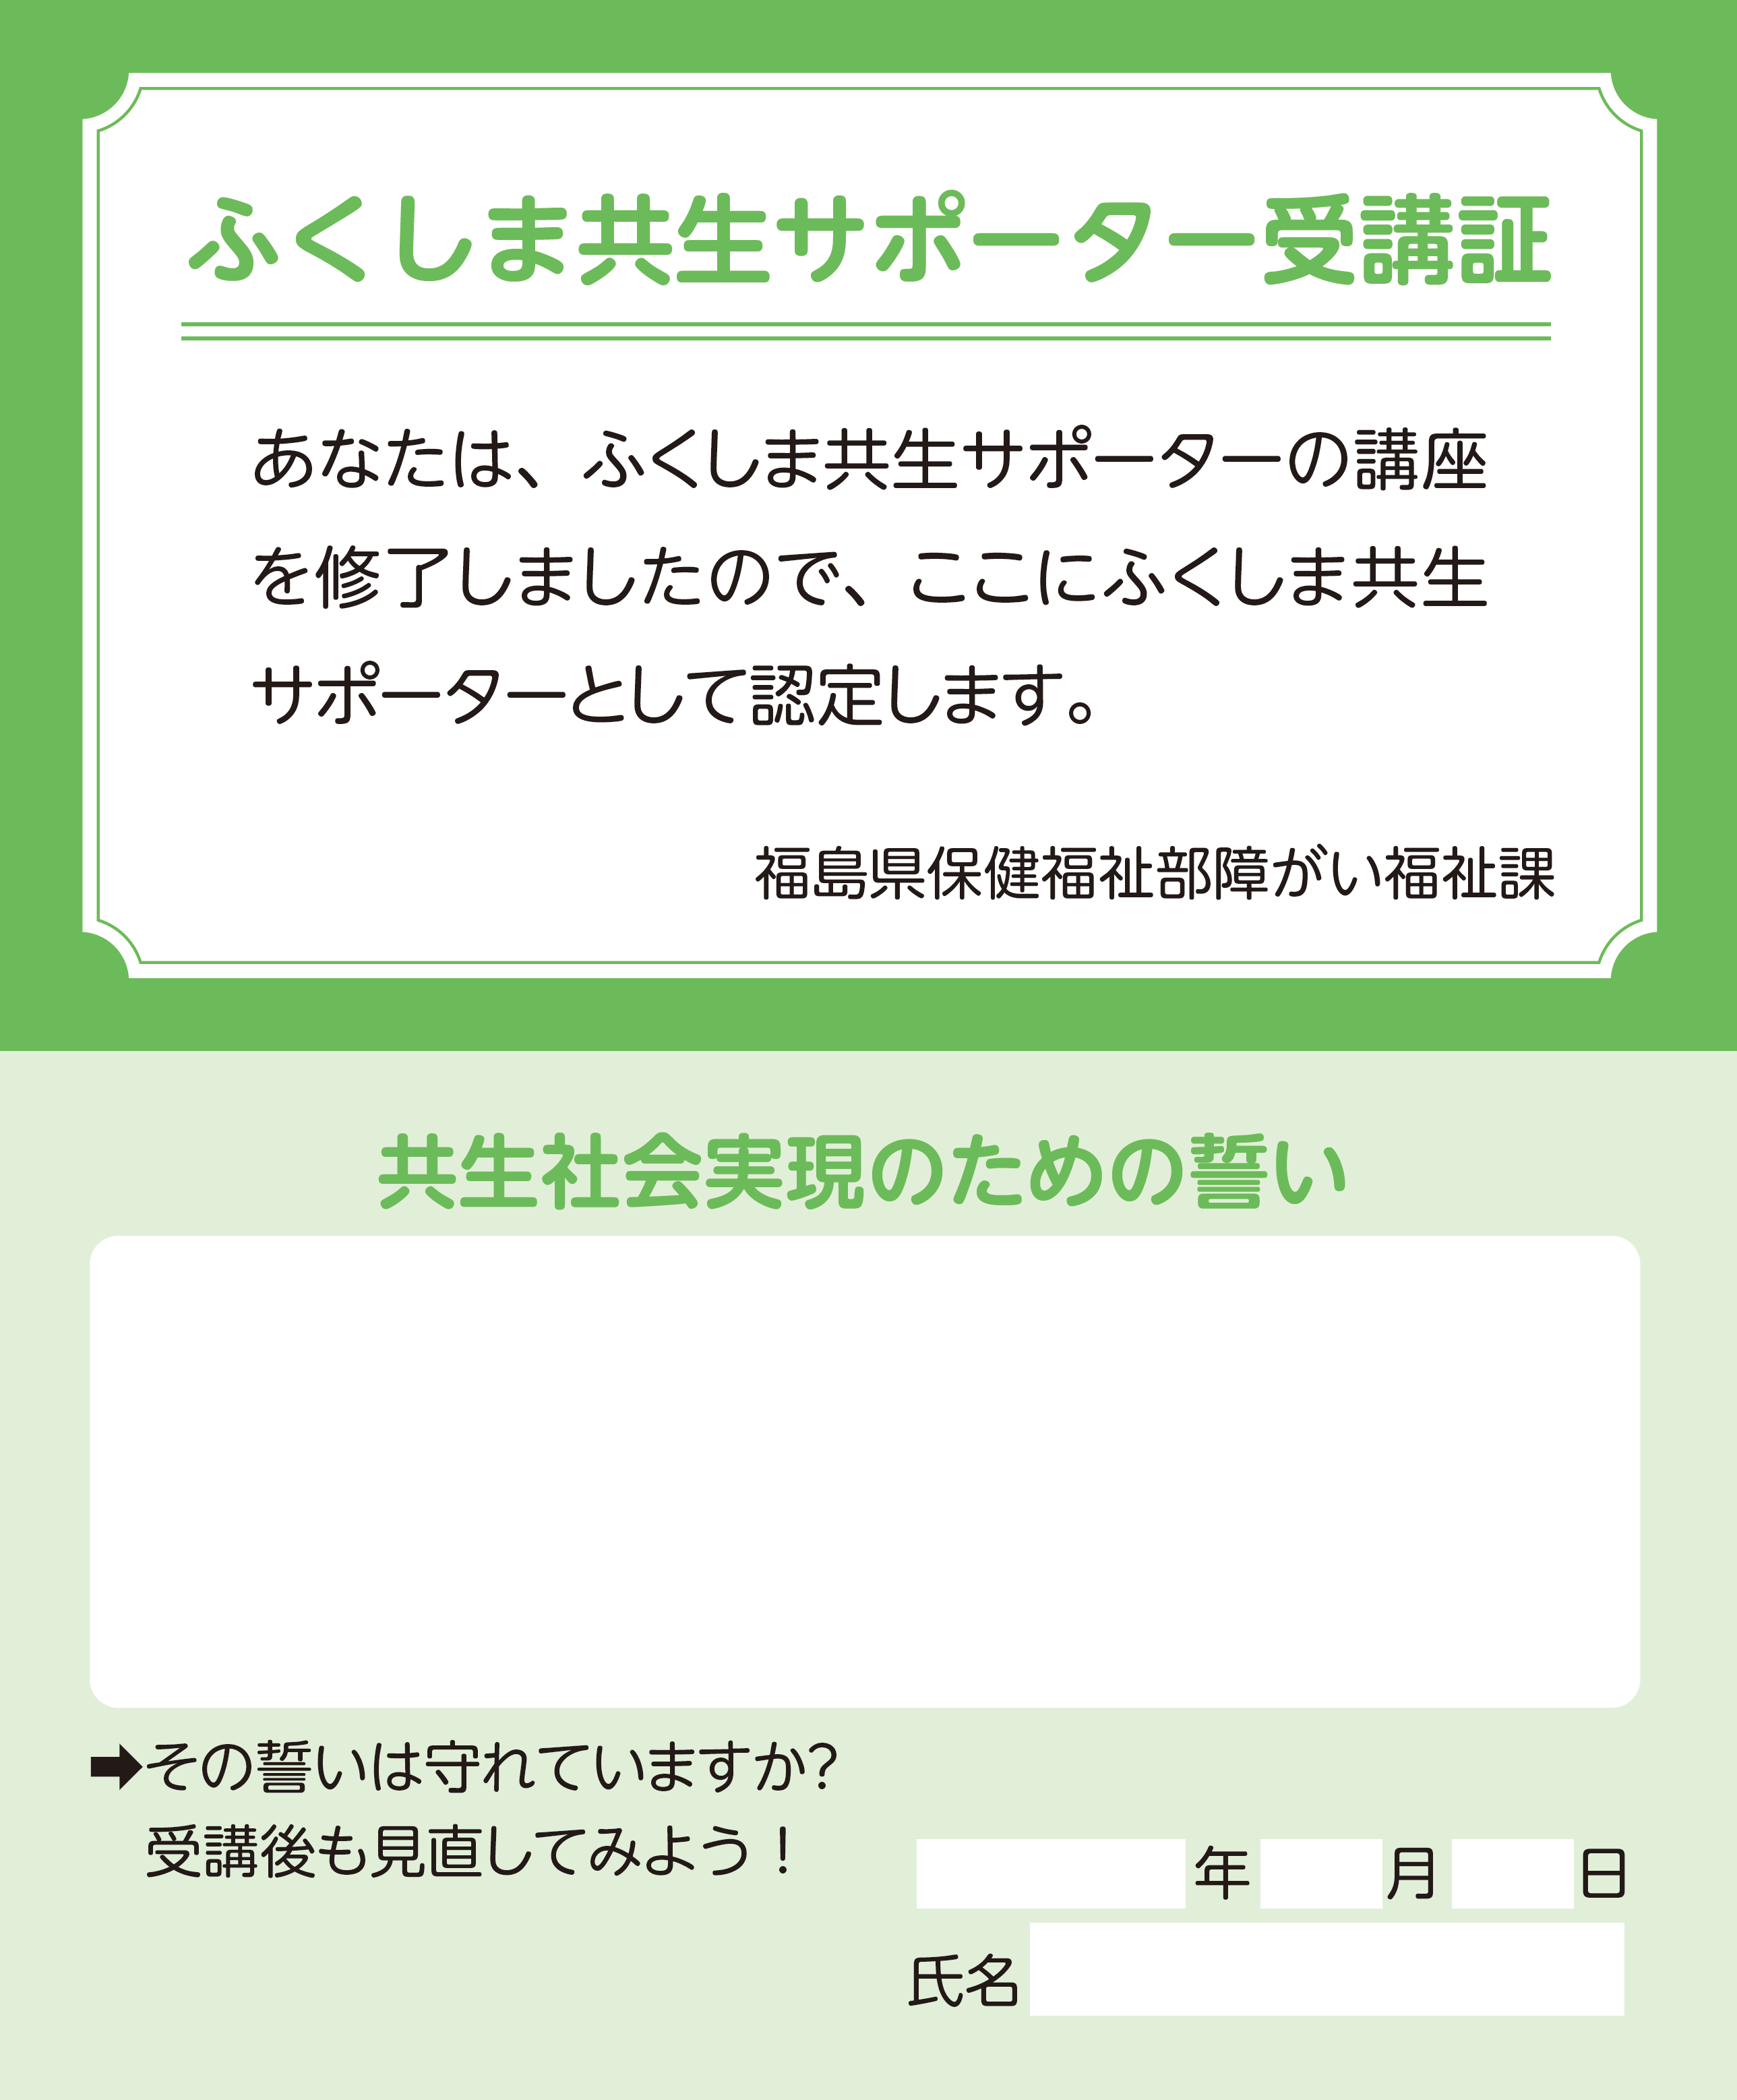
【印刷する際の注意事項】
① カラーで両面印刷（長辺綴じ）してください。
② 縦横の比率や、色の変更は行わないでください。
③ 両面印刷をした際に、おもて面とうら面の位置がずれる場合は、画像の位置を適宜ずらして
印刷してください。※ PowerPointにて調節可能です。
【おもて】

Slide 2
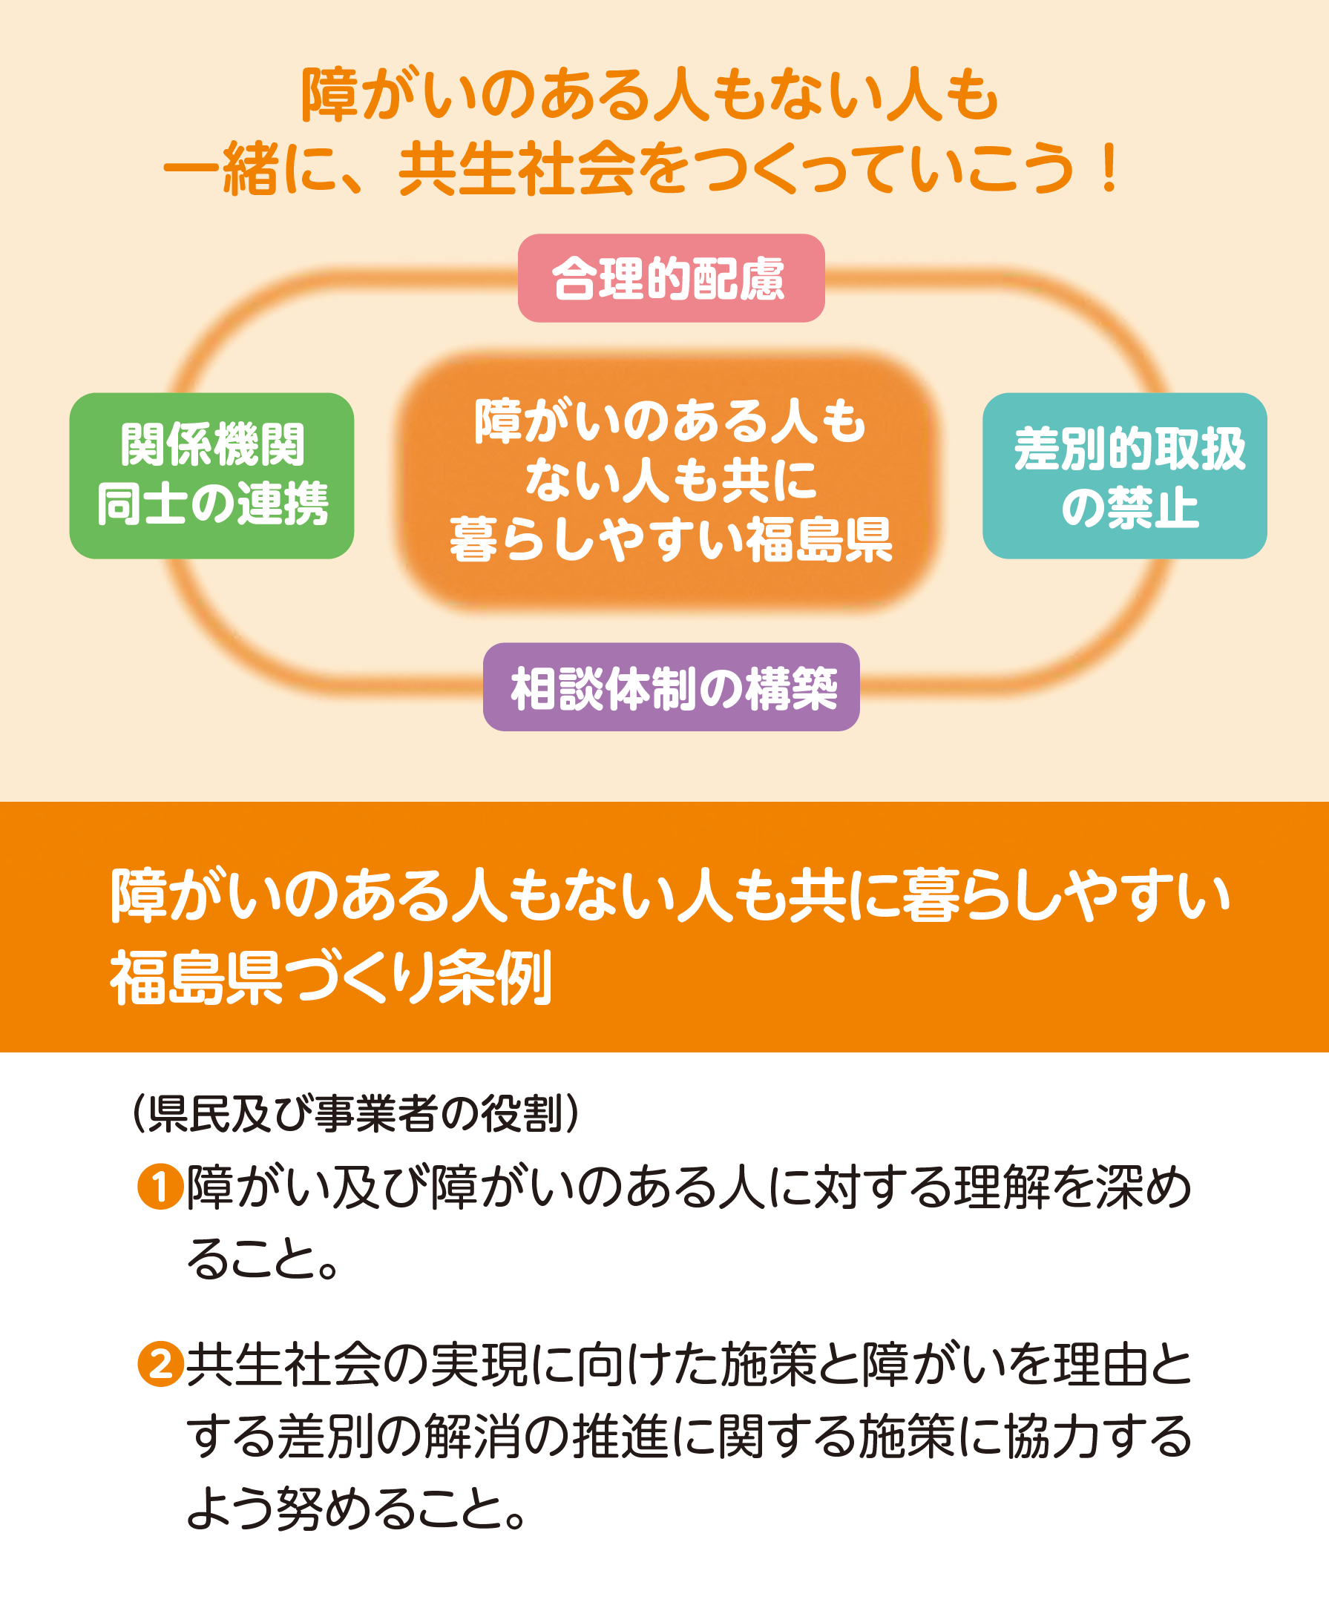
【うら】

